Slide 1
Studiepraktik algoritmik øvelser
Gerth Stølting Brodal

Slide 2
“Algorithmics is more than a branch of computer science. It is the core of computer science, and, in all fairness, can be said to be relevant to most of science, business, and technology.”

Slide 3
Dagens formål
Illustrere algoritmiske problemstillinger
Finde algoritmer for simple problemstillinger
Få en følelse med kompleksiteten af algoritmer

Slide 4
Program
Fisk (øvelser 1 - 3)
Sammenligne tal (øvelser 4 - 5)
Parringer (øvelse 6)
Google (øvelse 7)
Sammenligne flere tal (øvelser 8 - 12)
Grupper af 3 - 4 personer

Slide 5
Fisk

Slide 6
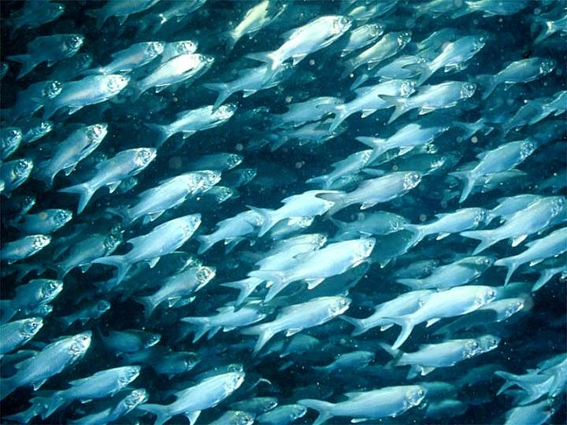

Slide 7
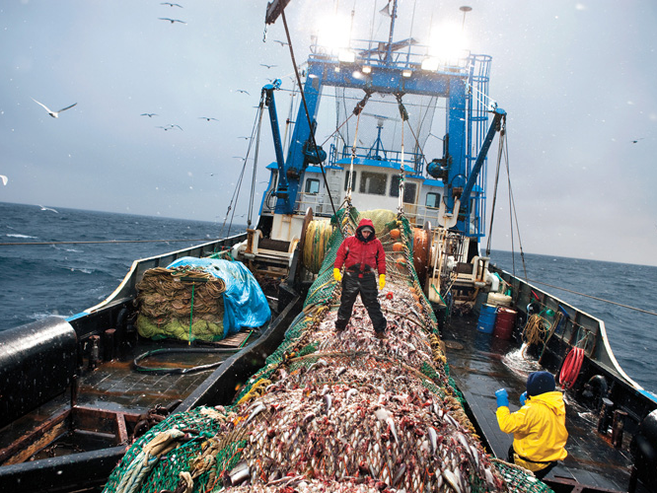

Slide 8
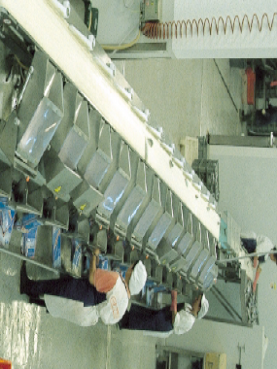

Slide 9
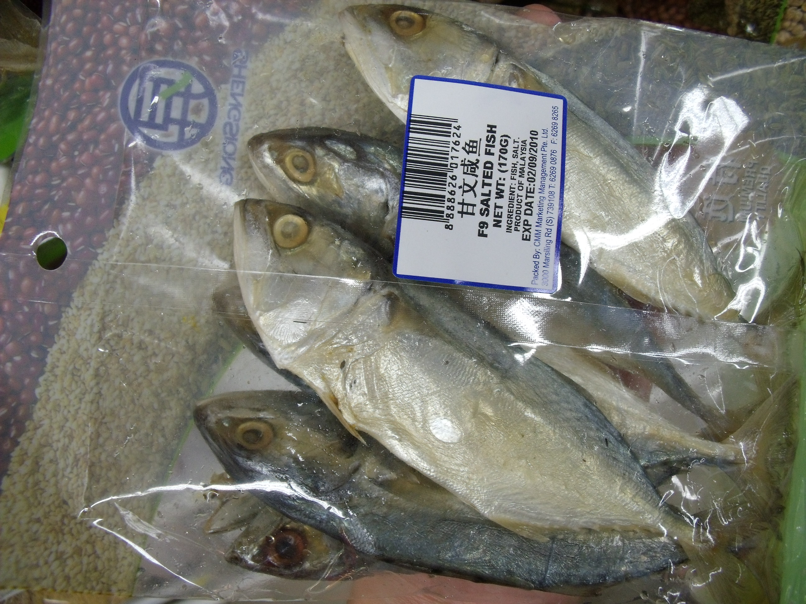

Slide 10
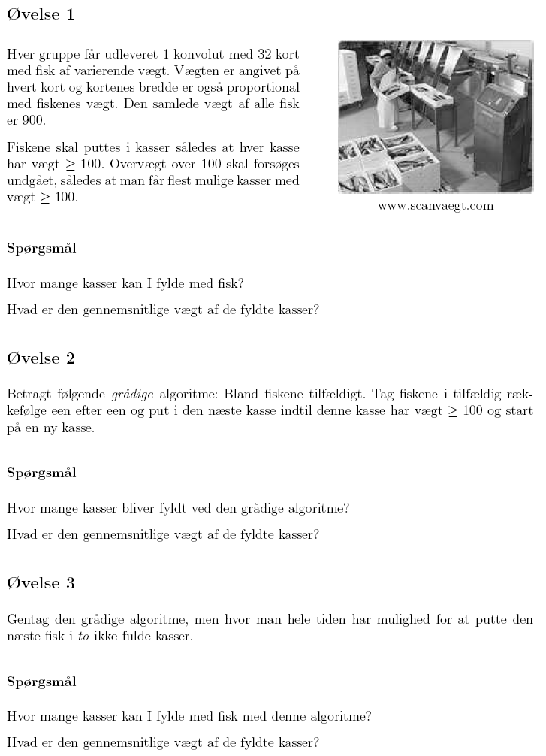
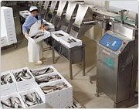

Slide 11
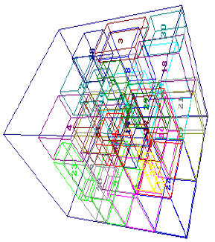
Andre paknings problemer

Slide 12
Find et tal

Slide 13
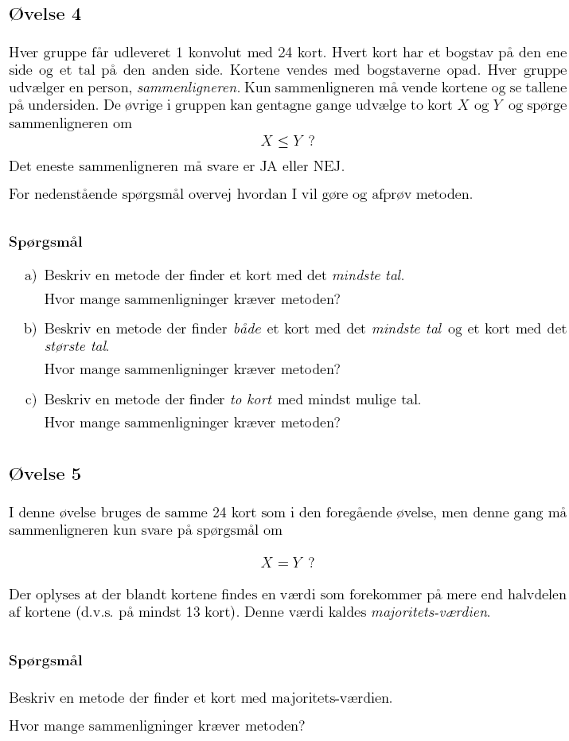

Slide 14
Stable marriage

Slide 15
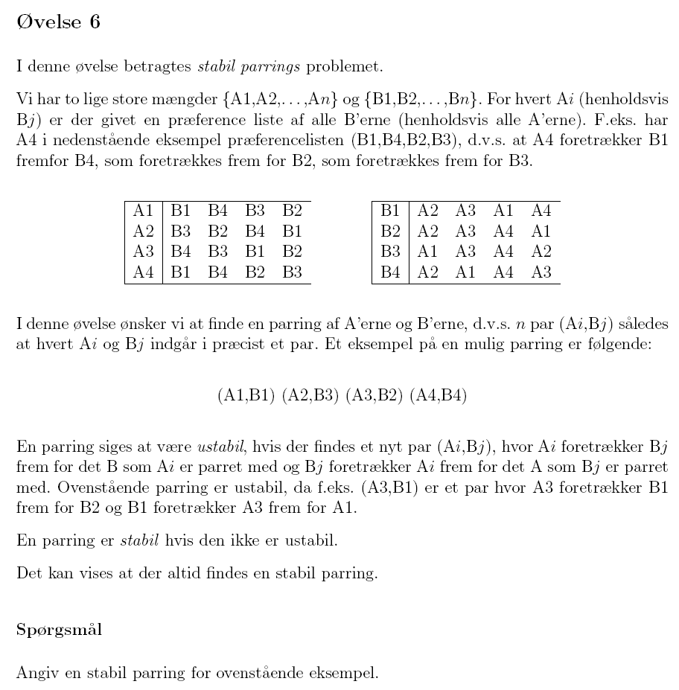

Slide 16
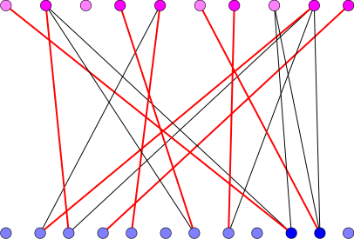
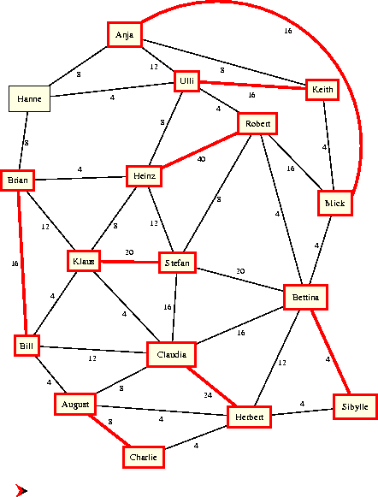
Andre variationer af parringer
Maximal parring i to-delte grafer
Stabil parring med flere A’er for hvert B (flere elever per sygehus)
Vægtede parringer (hvert muligt par har en payoff værdi)
Eksempler på graf problemer

Slide 17
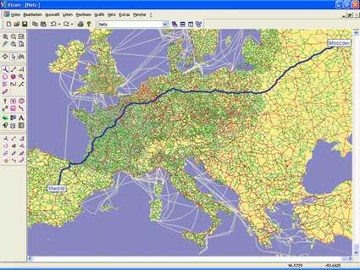
Korteste veje (i Vest-Europa)
18.029.721 knuder
42.199.587 orienterede kanter
Notes:
Data fra ”Dynamic Highway-Node Touring”, Dominik Schultes and Peter Sanders, WEA 2007

Slide 18
Google’s PageRank algoritme

Slide 19
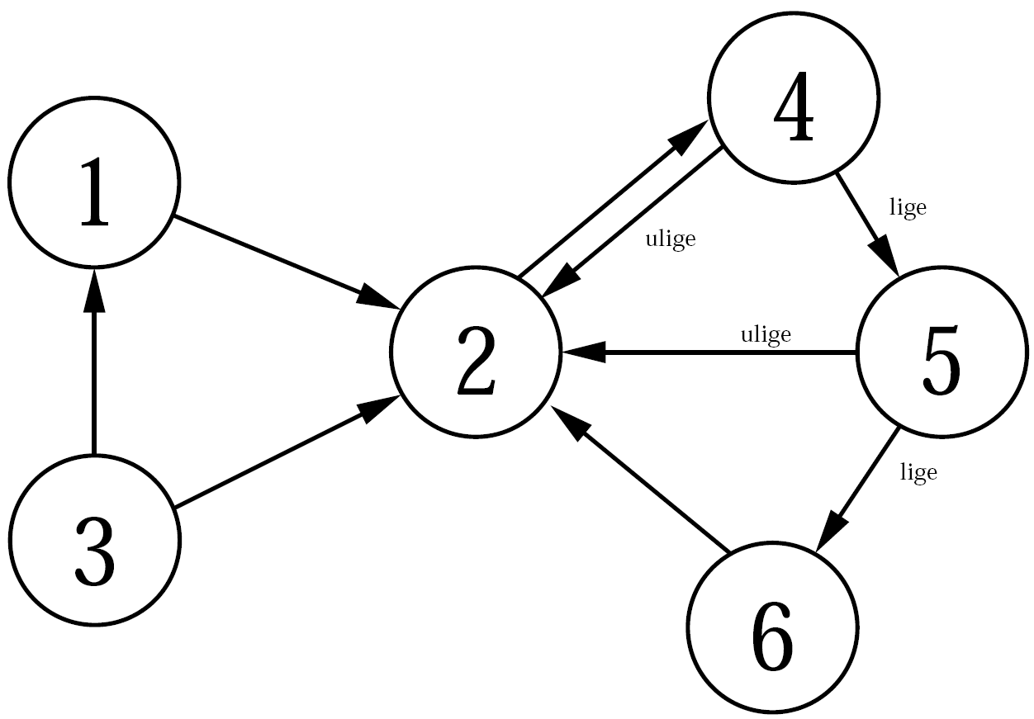
Internettet

Slide 20
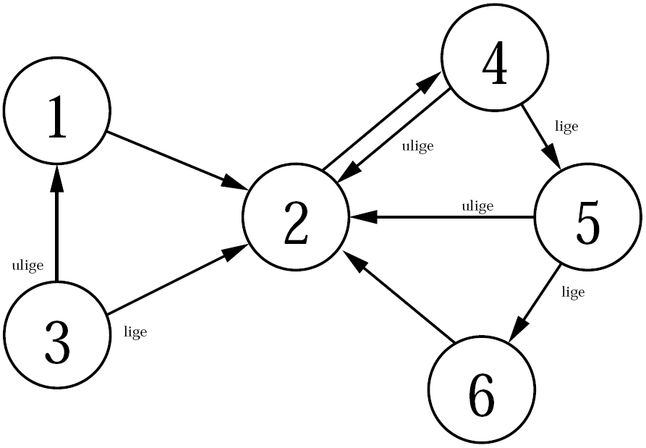
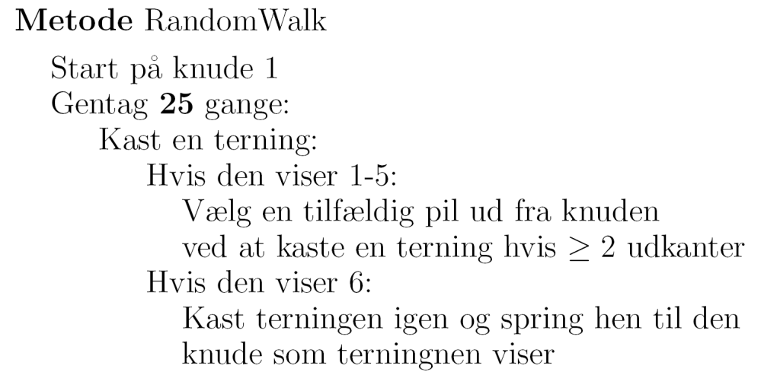
Random Walk

Slide 21
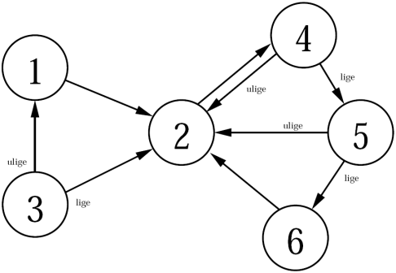
Sandsynlighedsfordeling
= sandsynligheden for at være i knude v efter i skridt
Skridt 1 2 3 4 5 6
0 1.000 0.000 0.000 0.000 0.000 0.000
1 0.028 0.861 0.028 0.028 0.028 0.028
2 0.039 0.109 0.028 0.745 0.039 0.039
3 0.039 0.432 0.028 0.118 0.338 0.044
4 0.039 0.299 0.028 0.388 0.077 0.169
5 0.039 0.406 0.028 0.277 0.189 0.060
6 0.039 0.316 0.028 0.366 0.143 0.107
7 0.039 0.373 0.028 0.291 0.180 0.087
8 0.039 0.342 0.028 0.339 0.149 0.103
9 0.039 0.361 0.028 0.313 0.169 0.090
10 0.039 0.348 0.028 0.329 0.158 0.098
11 0.039 0.357 0.028 0.318 0.165 0.094
12 0.039 0.351 0.028 0.325 0.160 0.096
13 0.039 0.355 0.028 0.320 0.163 0.094
14 0.039 0.352 0.028 0.323 0.161 0.096
15 0.039 0.354 0.028 0.321 0.163 0.095
16 0.039 0.353 0.028 0.323 0.162 0.095
17 0.039 0.354 0.028 0.322 0.162 0.095
18 0.039 0.353 0.028 0.322 0.162 0.095
19 0.039 0.353 0.028 0.322 0.162 0.095
20 0.039 0.353 0.028 0.322 0.162 0.095
21 0.039 0.353 0.028 0.322 0.162 0.095
22 0.039 0.353 0.028 0.322 0.162 0.095
23 0.039 0.353 0.028 0.322 0.162 0.095
24 0.039 0.353 0.028 0.322 0.162 0.095
25 0.039 0.353 0.028 0.322 0.162 0.095

Slide 22
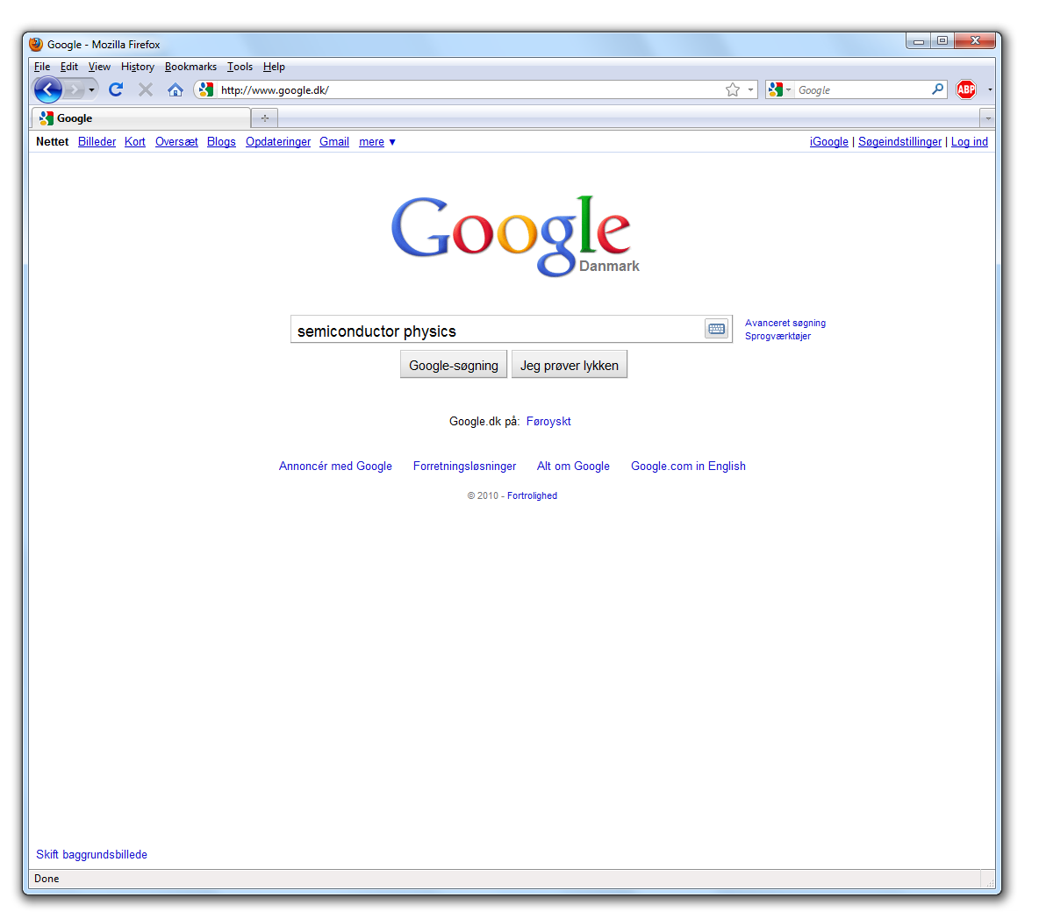

Slide 24
Sortering… Øvelser fra introduktionskurset Perspektiverende Datalogi

Slide 25
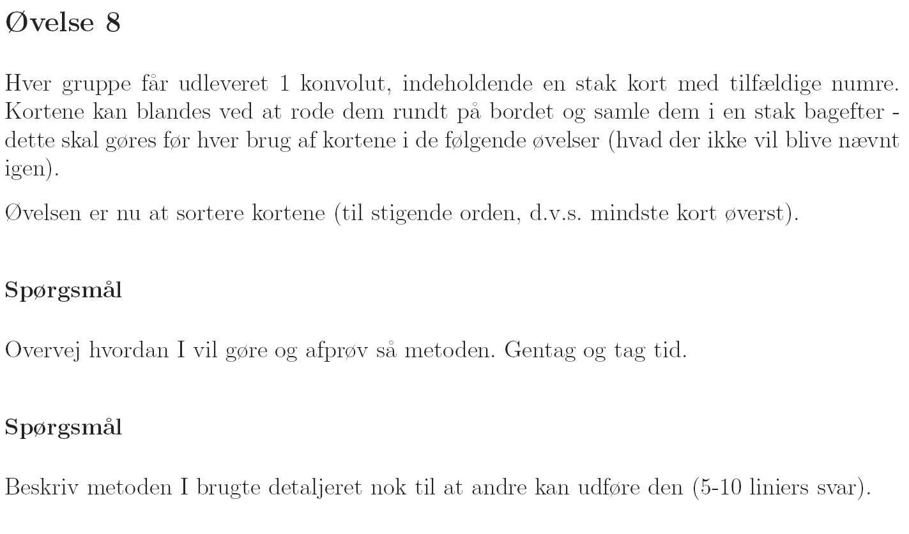

Slide 27
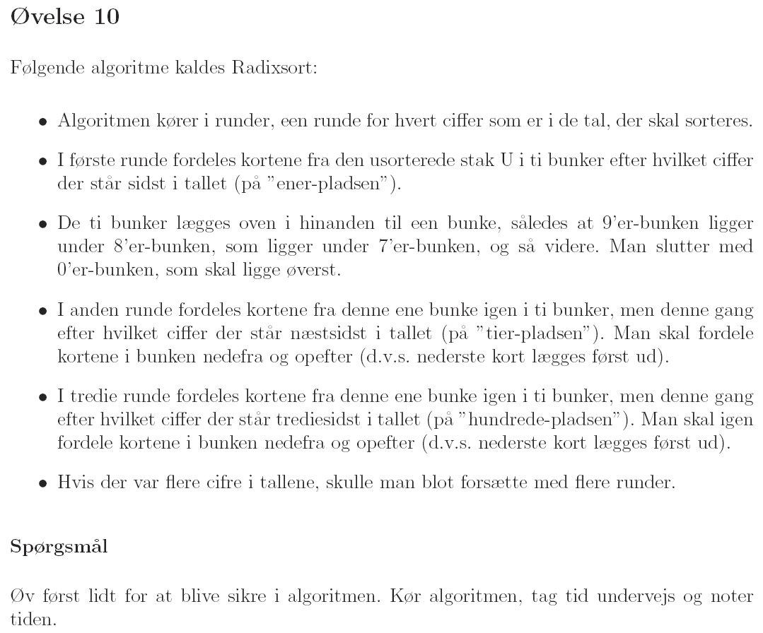

Slide 29
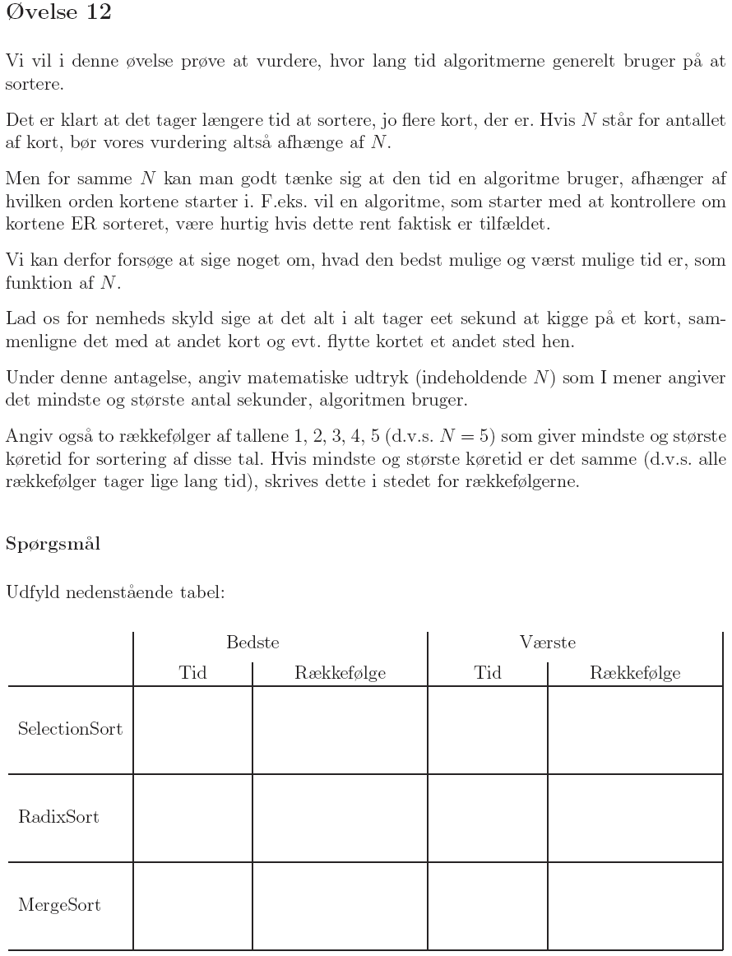

Slide 30
